Slide 1



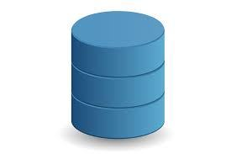
1．閲覧と購入
6．おすすめアイテム表示
5．結果転送
2．データ記録
レコメンド
エンジン
4．レコメンド出力
3．エンジンを呼び出す

Slide 2
 | Item1 | Item2 | Item3 | Item4 | Item5
UserA | 1 |  | 1 |  | 1
UserB |  | 1 | 1 |  | 1
UserC | 1 | 1
UserD |  |  |  |  | 1

Slide 3
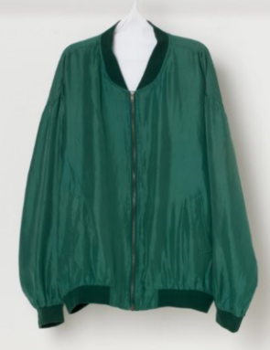
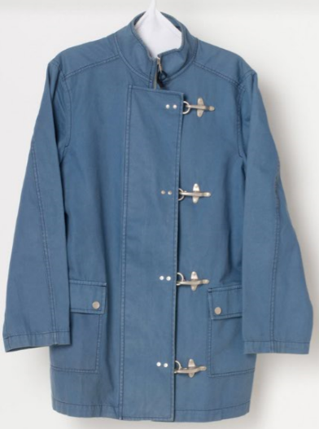
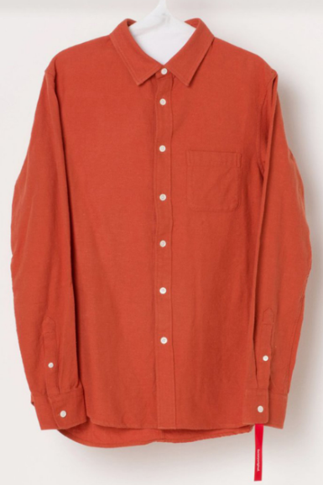
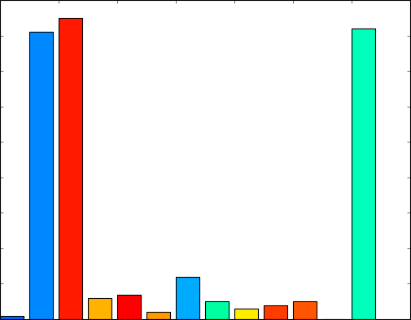

Slide 4






Slide 5

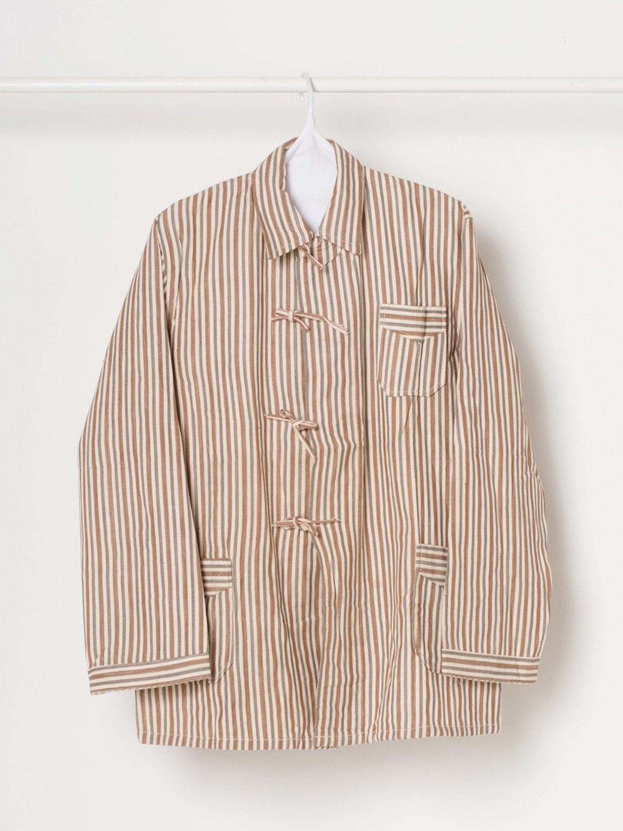

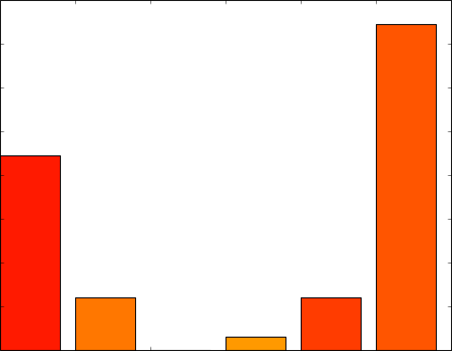

Slide 6
AM = 19
EMD
計算
CM = 145
BbM = 116
GM = 284
HM = 125
EM = 232

Slide 7


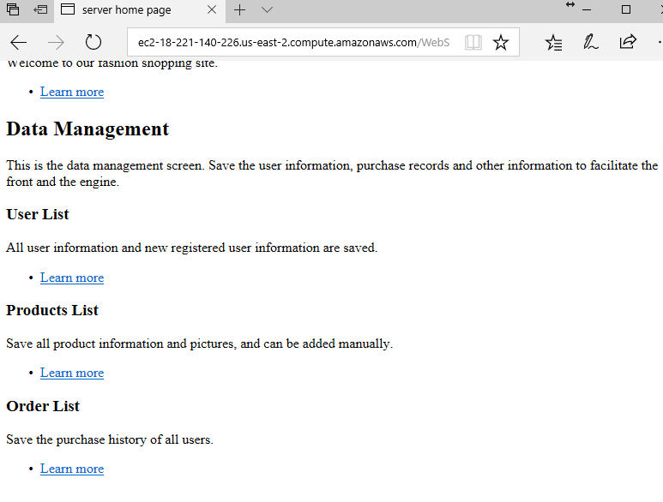

情報履歴
request.csv
1．Userデータ
データ処理
2．データ分析
4．レコメンド結果表示
データ処理
3．レコメンド計算完了
JSON
result.csv
ウェブサイト
サーバ
エンジン

Slide 8
レコメンド
レコメンド結果1．ItemA
2．ItemB
3．ItemC
…
トレーニングデータ
比較
検証データ

Slide 9
レコメンド
レコメンド結果1．ItemA
2．ItemB
3．ItemC
…
トレーニングデータ
おすすめ

Slide 10

